Slide 1
Wspólna Infrastruktura Informatyczna Państwa

Slide 2
Wnioskodawca: Ministerstwo Cyfryzacji
Beneficjent: Ministerstwo Cyfryzacji
Partnerzy:
Naukowa i Akademicka Sieć Komputerowa – Państwowy Instytut Badawczy;
Źródło finansowania:
Program Operacyjny Polska Cyfrowa – oś 2.1;
Rezerwa celowa budżetu państwa, cz. 27 – Informatyzacja budżetu państwa.
Całkowity koszt projektu: 188 718 396,90 zł
Planowany okres realizacji projektu: IX.2019 – VI.2022

Slide 3
CEL PROJEKTU
CEL PROJEKTU | CEL STRATEGICZNY
Zapewnienie bezpieczeństwa danych przetwarzanych w systemach teleinformatycznych podmiotów administracji publicznej oraz optymalizacji kosztów utrzymania tych systemów | 1) Strategia Sprawne Państwo 2020 „Zwiększenie skuteczności i efektywności państwa otwartego na współpracę z obywatelami”, a w szczególności cel „Efektywne świadczenie usług publicznych”, „5.5. Standaryzacja i zarządzanie usługami publicznymi ze szczególnym uwzględnieniem technologii cyfrowych”. 2) Program Zintegrowanej Informatyzacji Państwa „Przejście od administrowania zarządzania rozwojem, poprzez m.in. wprowadzenie spójnej strategii zarządzania informacją oraz jednolitych zasad, standardów budowy i eksploatacji budowy rozwiązań IT w administracji (e-administracja) oraz zwiększenie zarówno podaży oczekiwanych przez społeczeństwo wysokiej jakości publicznych e-usług w Polsce, jak i poziomu ich wykorzystania mierzonego odsetkiem obywateli i przedsiębiorców, korzystających z Internetu w relacjach z administracją publiczną”. 3) Program Operacyjny Polska Cyfrowa Cel szczegółowy Działania 2.1 POPC, „wysoka dostępność i jakość e-usług w zakresie zapewnienia warunków do świadczenia usług elektronicznych przez administrację centralną” oraz zakres działań wskazanych w SzOOP, „zapewnienie bezpiecznych systemów informatycznych oraz warunków do poprawy ich Interoperacyjności”.
Wprowadzenie jednolitych, wysokich standardów ochrony systemów informatycznych, a także wspieranie podmiotów administracji publicznej w utrzymaniu tych systemów oraz uzyskiwaniu usług niezbędnych do ich budowy
Zapewnienie wysokiego poziomu usług świadczonych społeczeństwu przez administrację publiczną

Slide 4
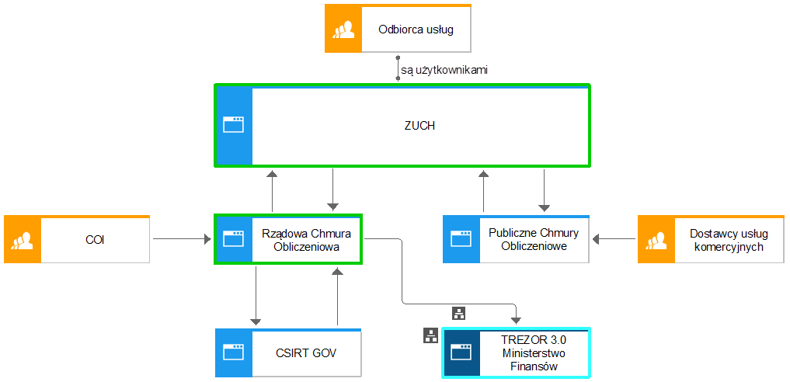
ARCHITEKTURA
Stan docelowy architektury

Slide 5
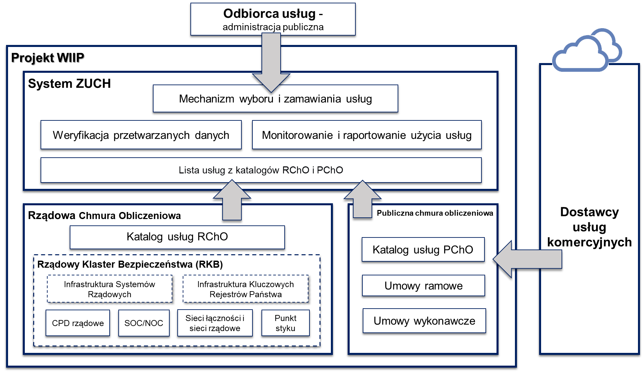
ARCHITEKTURA

